Slide 1



METAVERSE
인공지능융합학과 2021137675 서승훈
로봇공학과 2018043381 이지화
로봇공학과 2015041812 이재성

Slide 2
Contents
인사 관련 보고
출장 보고 및 협의 사항
진행 사항
향후 계획

Slide 3
1. 인사 관련 보고
팀장 : 서승훈
주임 : 이지화
추가 인원 : 이재성 [2015041812]
- 메타버스 챌린지 캠프 참여하였음
- 현재 메타버스 아카데미에 다니고 있음
- 캡스톤 디자인도 메타버스 관련 프로젝트 진행 중

Slide 4
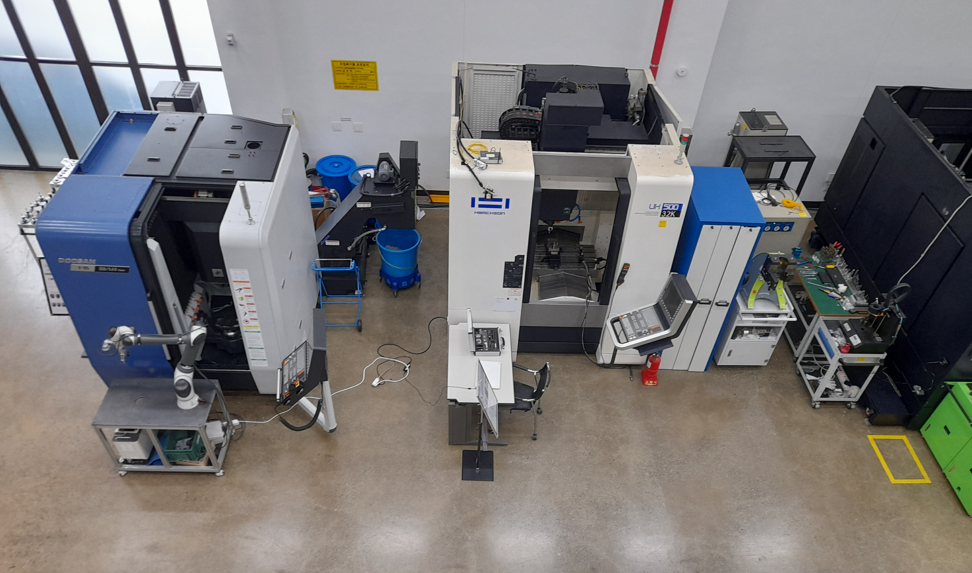
2. 출장보고 및 협의사항
1) C# 개발자 분께 관련 사항 인수 인계
업무 프로세스
건솔루션 프로젝트 구조
SVN 사용법 및 계정 인수
서석종 이사 (1개월), 김은우 책임 연구원 (2주)
2) 건솔루션에서 하고 있는 일

Slide 5
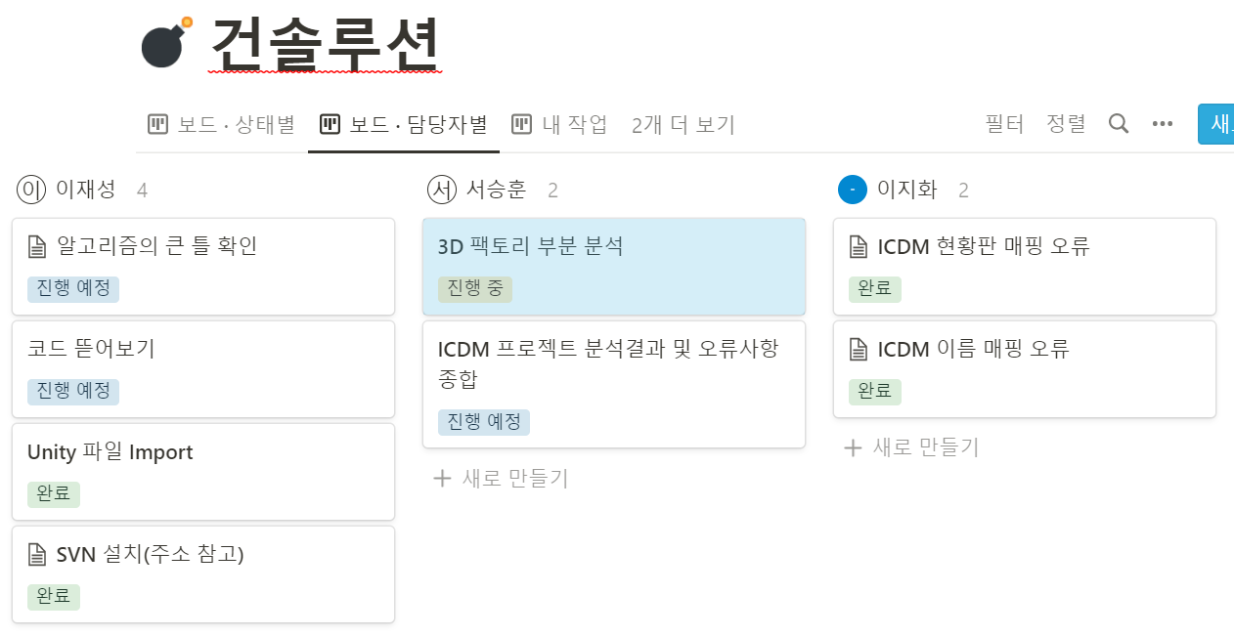
3. 진행 사항
SVN으로 건솔루션 Unity Project Load 완료 및 분석
향후 운영방식 논의 => Notion 활용

Slide 6
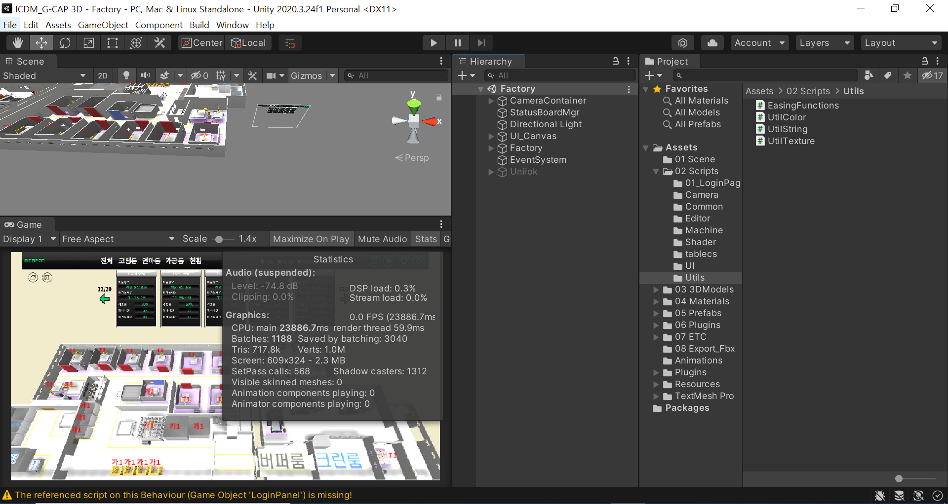
3. 진행사항
- 서승훈 : Factory Scene(3D) 분석
- 이지화 : 오류 발견 분석
- 이재성 : Login & UI Scene(2D) 분석
UI (2D)
Top
Panel
UI_Camera
Factory (3D)
- Coating
- Gagong
- Yeonma

Slide 7
4. 향후 계획
서승훈
이지화
이재성
Factory Scene(3D )
분석 결과 종합
오류 발견 분석
Login & UI Scene (2D) 분석
서로 분석한 내용 공유
(Notion)

Slide 8

THANK YOU

